Slide 1
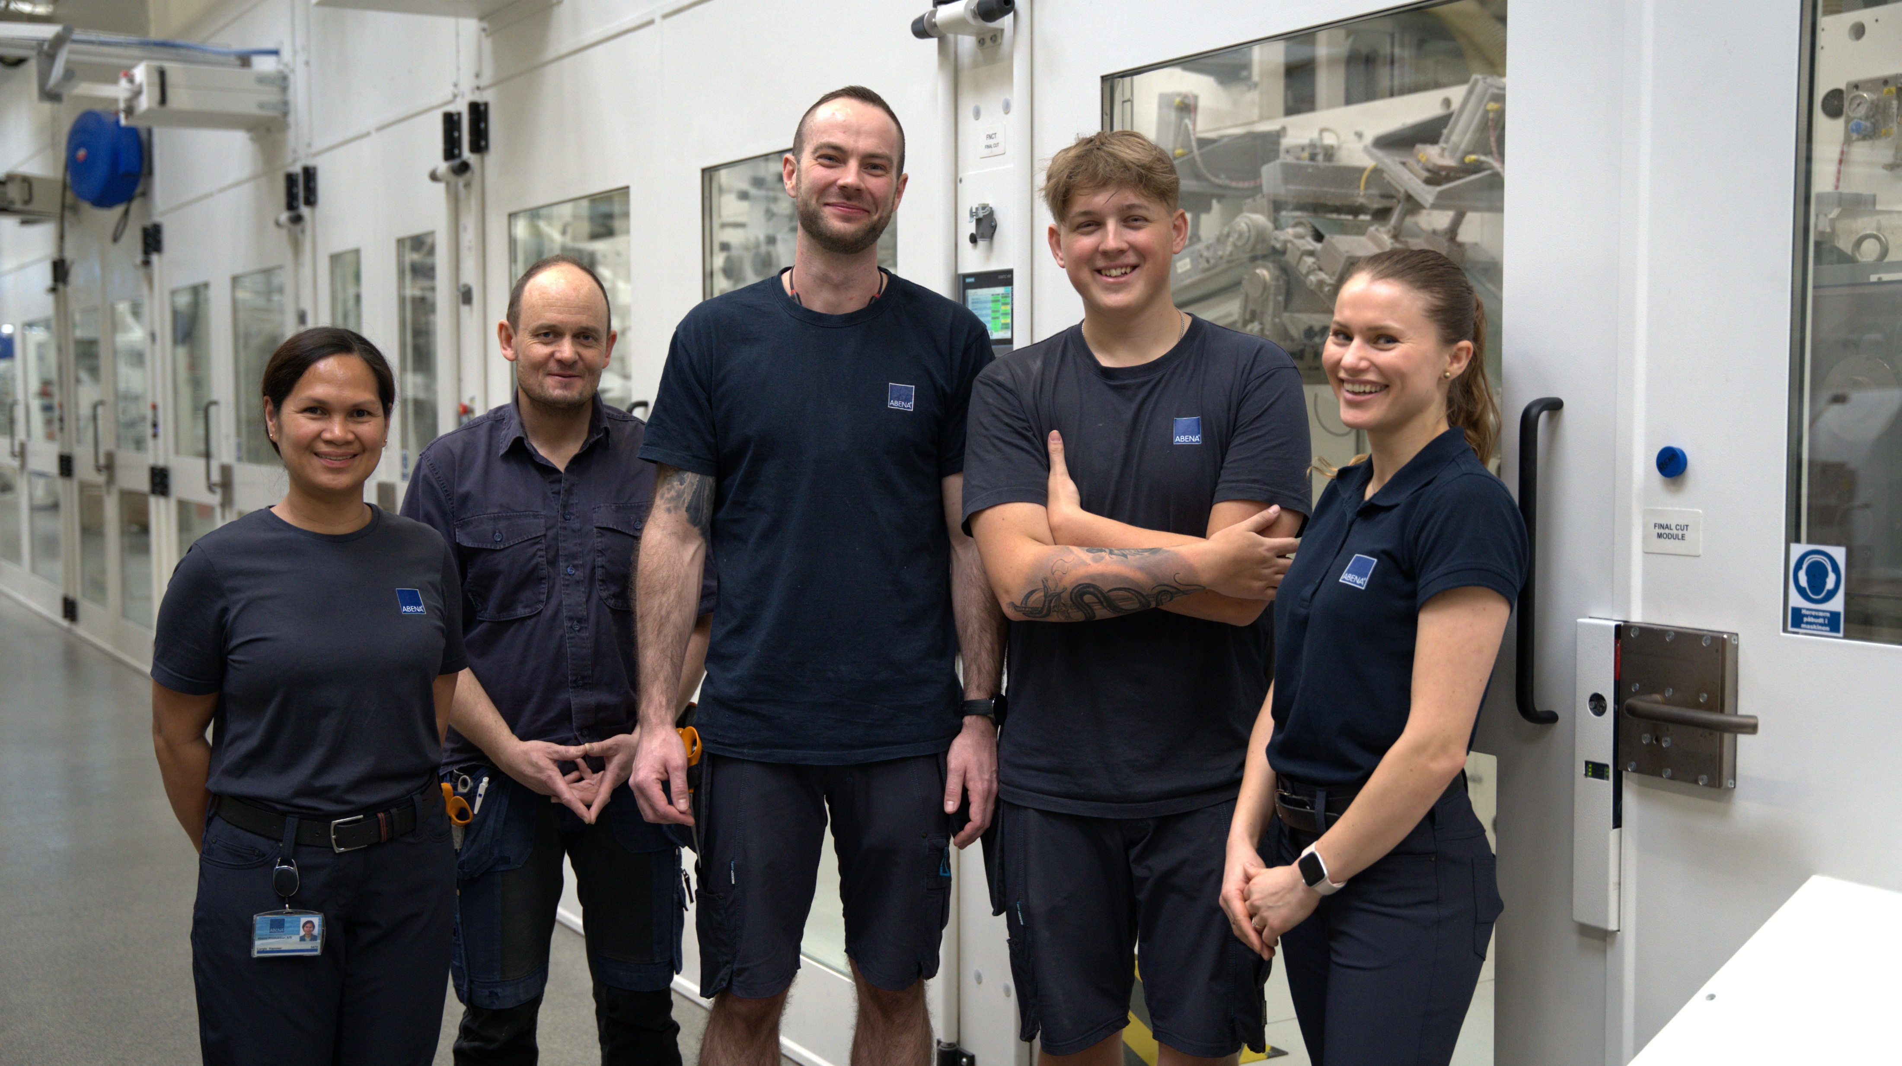

Samarbejdsudvalget som drivkraft for trivsel og engagement
SU sætter rammen • ledere og medarbejdere skaber løsningerne • fælles opfølgning fastholder udviklingen
BECAUSE WE CARE

Slide 2
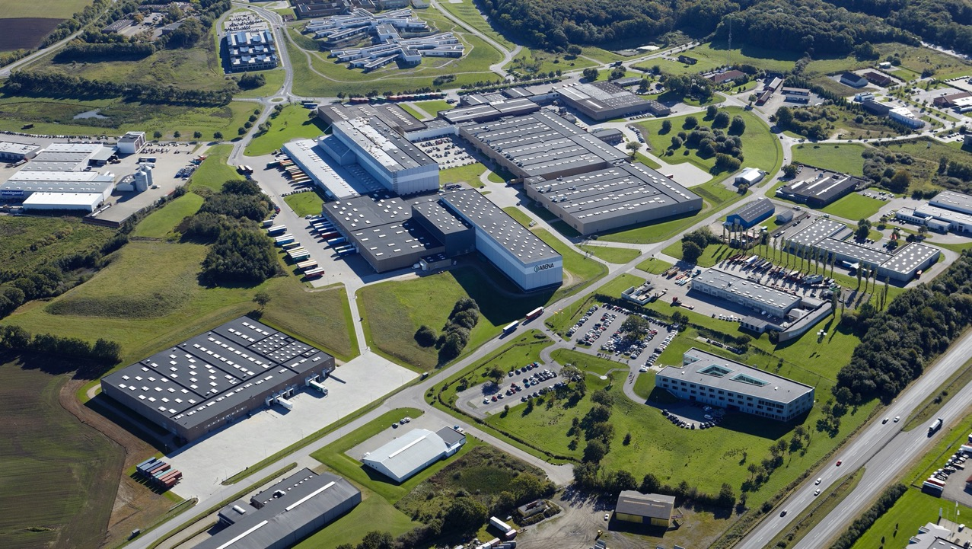



Dansk familieejet virksomhed grundlagt i 1953
+2,000
+
90
+
29,000
€ 821 MIO
Medarbejdere
Eksportlande
Produkter
Omsætning (2024/25)
BECAUSE WE CARE

Slide 3
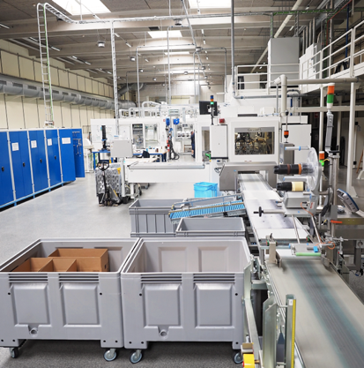

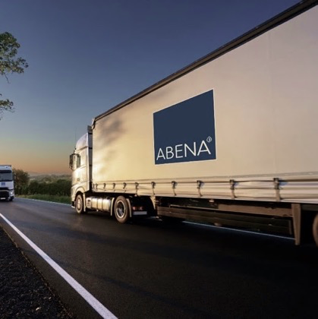
Vores forretning
Produktion
Sourcing
Logistik

Slide 4
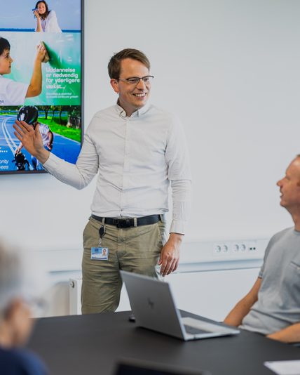
”Sammen tager vi ansvar for den trivsel, vi ønsker at skabe. ”
Samarbejdsudvalget
Samarbejdet i SU er afgørende for trivselsarbejdet
Fælles ansvar
Vi er hinandens forudsætninger – ikke hinandens modsætninger
Tillidsrepræsentanterne styrker samarbejdet
Skaber bro mellem medarbejderne og ledelsen
Sikrer dialog og medarbejderinddragelse
Bidrager til udvikling af ABENA Produktion gennem samarbejde

Slide 5
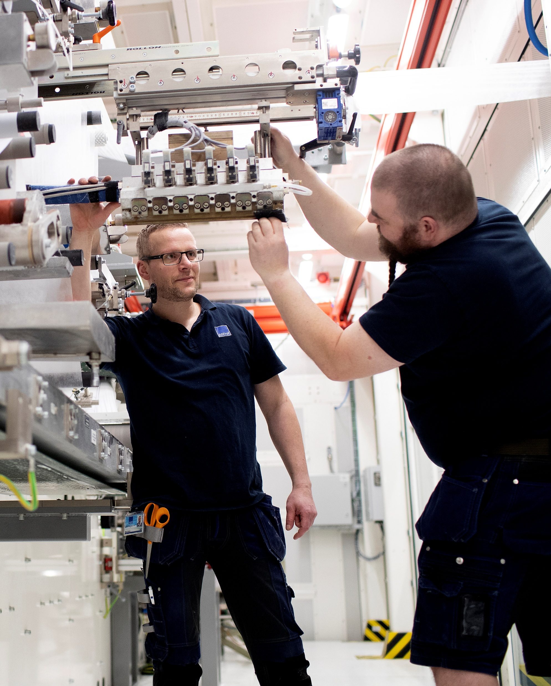
”Trivselsarbejde handler ikke kun om at reparere problemer. ”
2024 – vores startpunkt med TekSam
Før TekSam-måling
Ny proces
Ekstern hjælp fra TekSams konsulenter
Vores udgangspunkt
Et rigtig flot resultat med højt engagement og høj jobtilfredshed

Slide 6

Fra fælles fokusområder til lokalt ejerskab
Vi startede med fælles fokusområder
Workshops om arbejdsglæde for alle medarbejdere
Etablering af faste ugemøder
Ny intro til alle nye medarbejdere
Etablering af trivselsgrupper
Forbedring af ledernes værktøjskasse
Ledertræning og masterclasses
Ny kommunikationsstrategi
Etablering af et lærlingefællesskab
Ledelse og samarbejde
Værdier og krænkende adfærd
Involvering

Slide 7
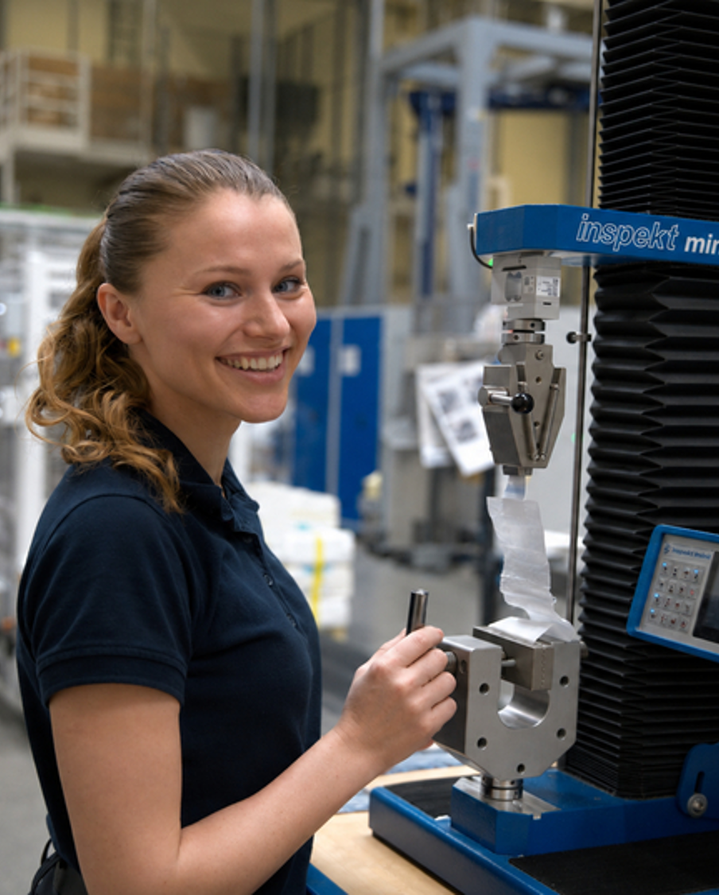
Det store skifte i 2025
”Ingen havde samme udfordringer. Så hvorfor skulle alle arbejde med det samme?”
Fra fælles fokusområder til lokalt ejerskab
Dialog og handling flyttes tættere på medarbejderne og lederne
Hver afdeling arbejder med de resultater, der er mest relevante for dem
Ledere og medarbejdere tager fælles ansvar for udviklingen
Større ejerskab giver mere engagement og bedre resultater

Slide 8
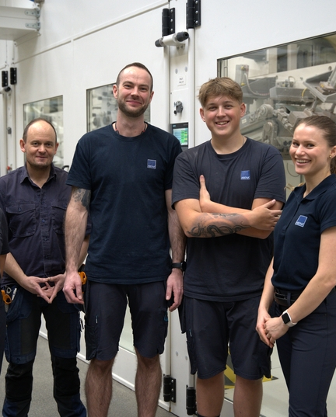
Resultater flytter ikke noget alene
Lokalt ejerskab kræver understøttelse
Kommunikation til medarbejderne
Gøre resultaterne synlige og forståelige
Vise tydeligt, at input fører til handling
En ny og mere involverende lederrolle
Fra præsentation af resultater til aktiv ledelse af trivselsprocessen
Fra gode intentioner til konkrete handlinger, tydeligt ansvar og opfølgning
Trivsel og drift
Er ikke modsætninger, men en vigtig forudsætning for stærke teams og gode resultater over tid
BECAUSE WE CARE

Slide 9
Hvad lærte vi?
1.
2.
3.
4.
5.
Dialog er
vigtigere end tal
Trivsel skabes
ikke centralt
Lederne er
afgørende
Kommunikér
igen og igen
Tillid kommer
af handling
Tal viser hvor.
Dialog forklarer hvorfor.
Rammer skabes centralt.
Løsninger findes ofte lokalt.
Resultater får først værdi,
når lederen går i dialog.
Fortæl igen og igen,
hvad der sker – og hvorfor.
Ikke af en måling
SU sætter rammen • ledere og medarbejdere skaber løsningerne • fælles opfølgning fastholder udviklingen

Slide 10
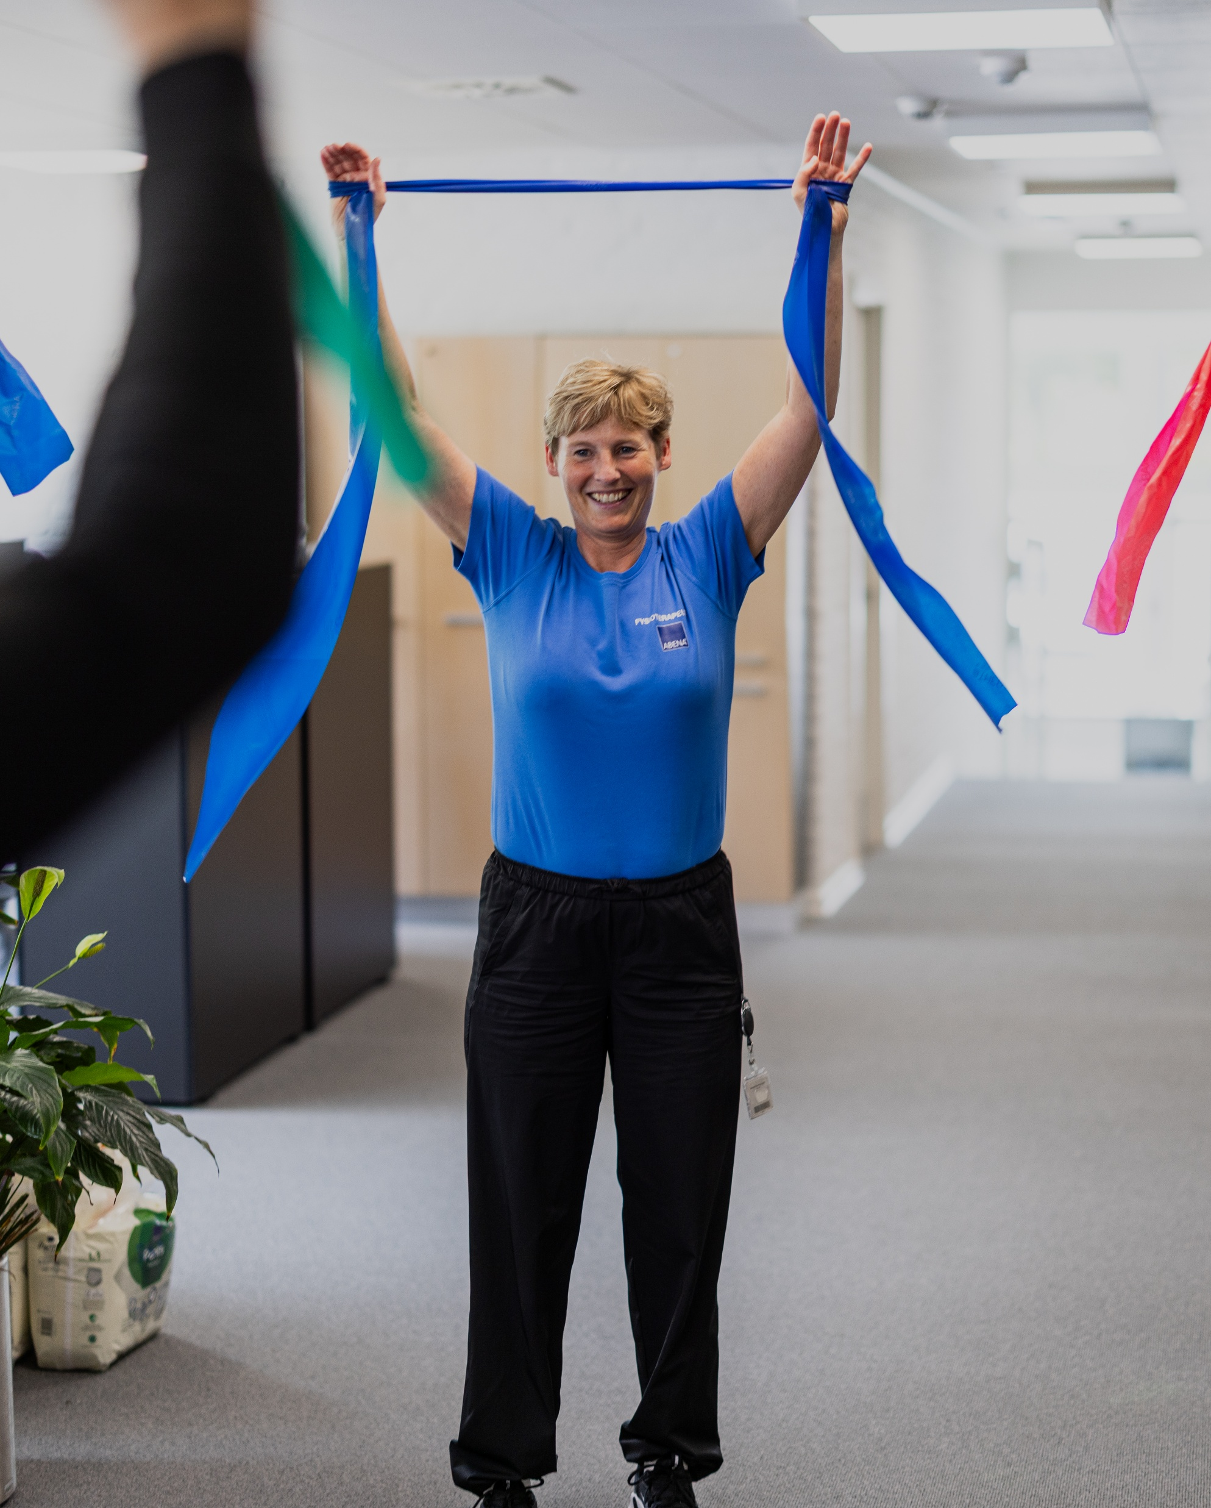
Hvor vi står i dag
"Vi ser trivselsmålingen som et værktøj i en løbende dialog, der aldrig bliver færdig.”
Årlig trivselsmåling
Opfølgende pulsmåling efter seks måneder
Sparringssessioner mellem lederne
Input omsættes til konkrete handlinger
Input fra trivselsgrupperne som fast punkt på SU-møder
Forbedring af medarbejderengagement som et strategisk fokusmål
BECAUSE WE CARE

Slide 11

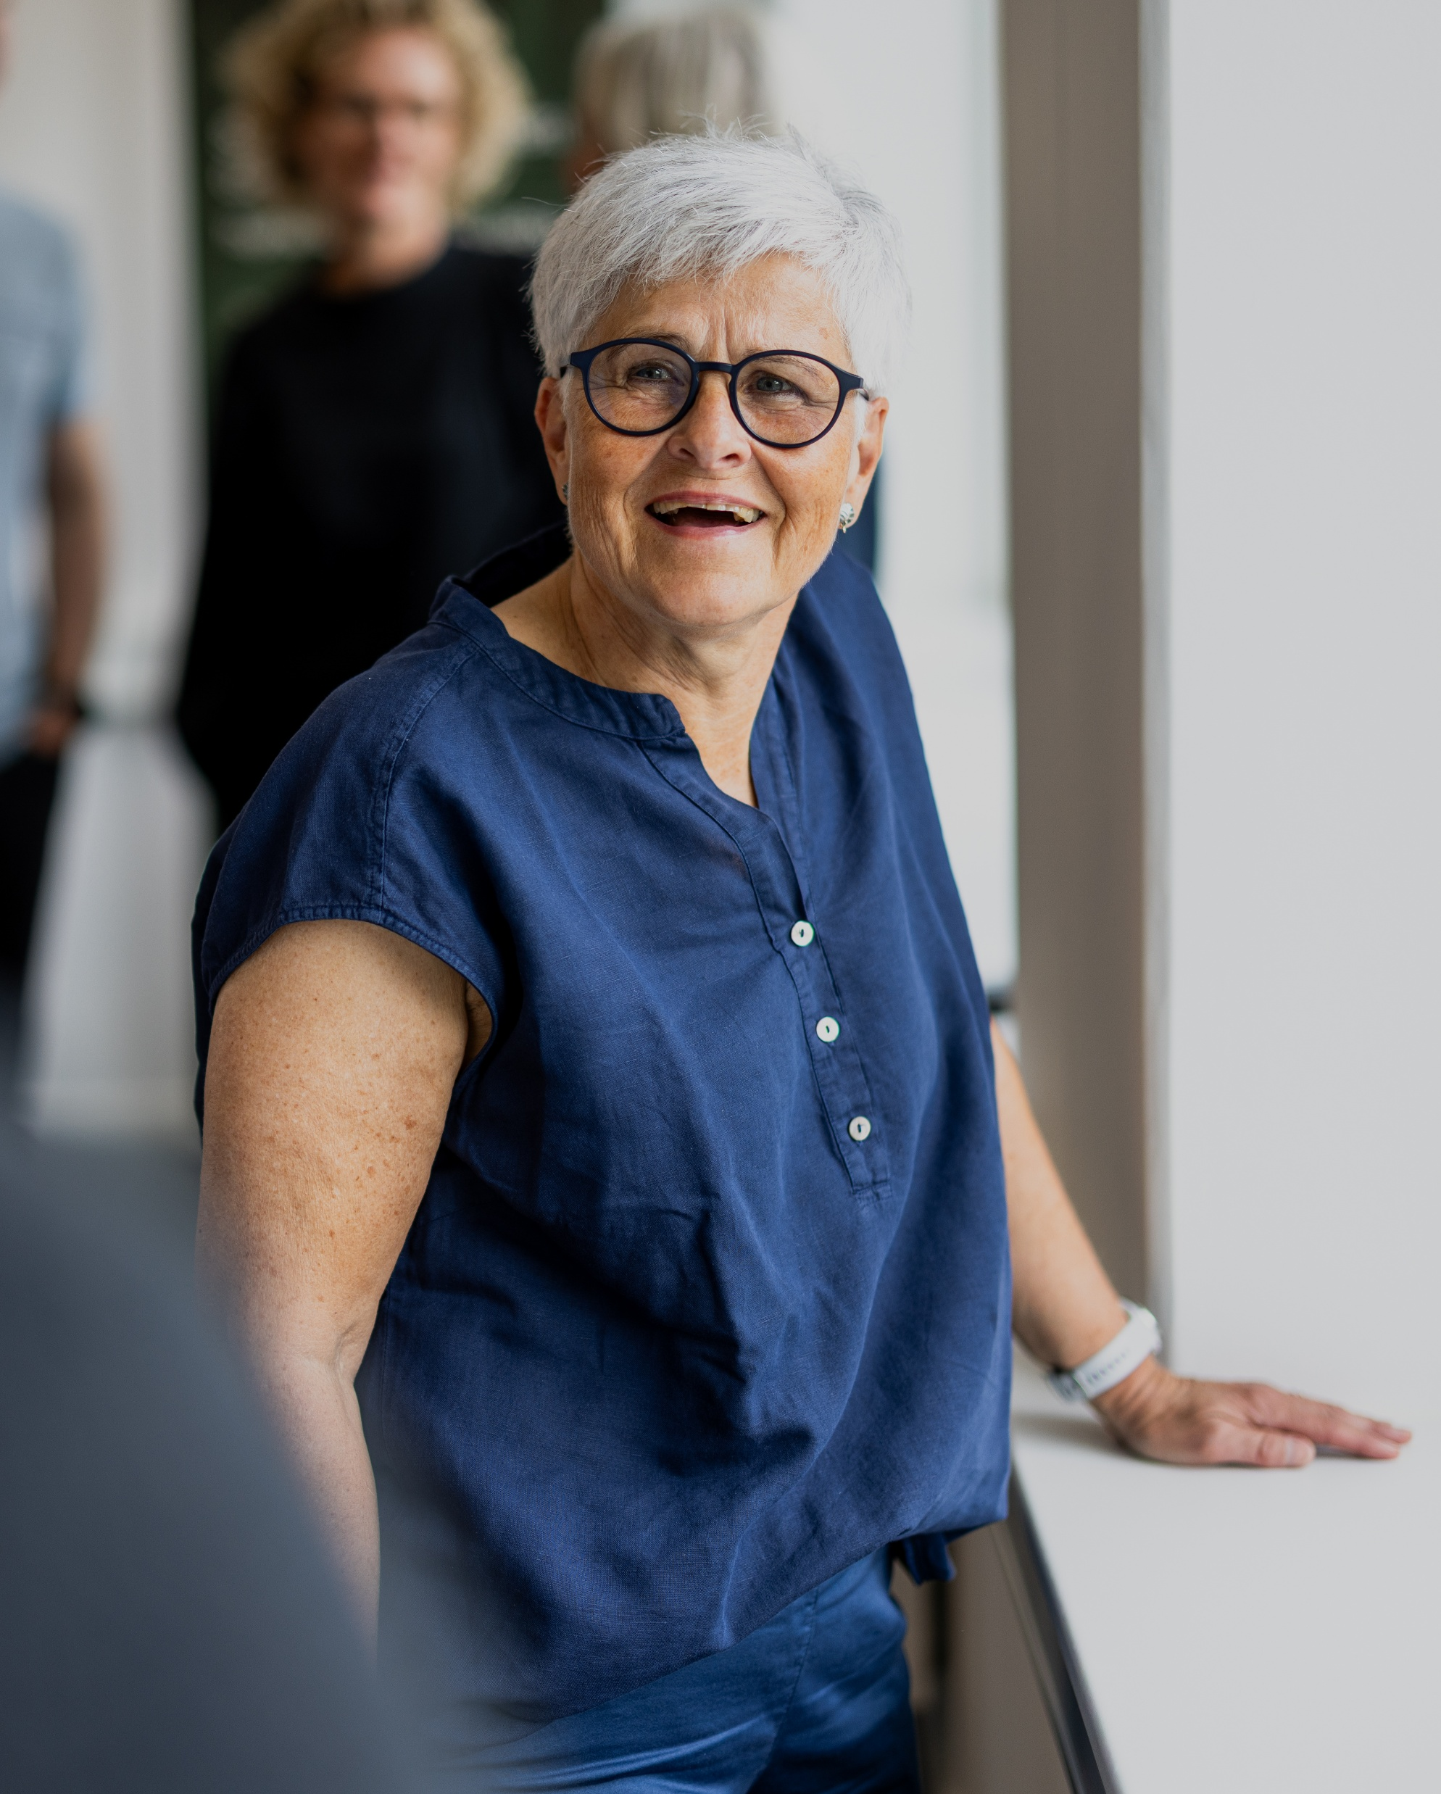
Refleksion
”En trivselsmåling handler ikke om spørgsmål og svar”
Den handler om de samtaler, den skaber mellem ledere og medarbejdere
Det er i dialogen, at tillid, samarbejde og trivsel opstår

Slide 12
Udviklingen fra TekSam-undersøgelsen i 2024 til i dag
2024
2025
2026
Ny trivselsundersøgelse
Ekstern hjælp fra TekSam
Resultater samlet på timelønnede og funktionærer
SU prioriterede fælles fokusområder
Centrale handleplaner blev lavet
Trivselsgrupper etableret
Ny koncerntrivselsmåling (Voice of ABENA)
Afdelingsvise resultater
Lederne fik ansvar
Medarbejderne blev involveret
Lokale handlingsplaner
Årlig trivselsmåling
Pulsmåling efter 6 måneder
Sparringssessioner mellem lederne
Løbende opfølgning
Trivsel som en kontinuerlig proces
Trivselsgrupper præsenterer initiativer for SU
SU sætter rammen • ledere og medarbejdere skaber løsningerne • fælles opfølgning fastholder udviklingen

Slide 13
BECAUSE WE CARE
BECAUSE WE CARE

